Slide 1
Палива
Підготувала
Учениця 7(11) – А класу
Одеського НВК№13

Slide 2
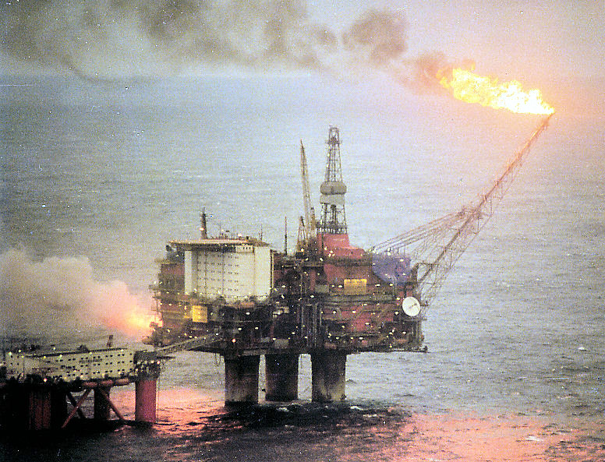
Паливо - речовина або кілька речовин, з яких за допомогою певної реакції може бути отримана теплова енергія.

Slide 3
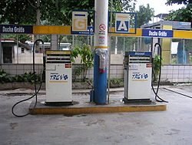
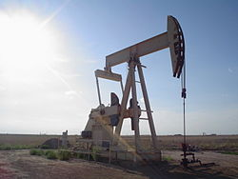
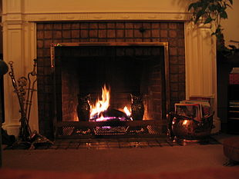
Поняття “паливо”
Поняття “паливо” виникло із здатності деяких речовин горіти , виділяючи при цьому тепло. Оскільки горіння є хімічною реакцією окислення, то в цьому випадку паливо складається з горючого (наприклад , дерева у вигляді дров чи бензину) і окислювача , яким часто служить кисень повітря .
Як окислювач у спеціальних пристроях (наприклад , ракетних двигунах ) можуть використовуватися й інші речовини (наприклад , фтор або азотний ангідрид ) .

Slide 4
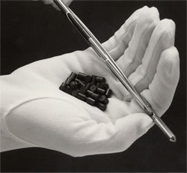
Якщо для отримання теплової енергії використовується реакція радіоактивного розпаду , виникає поняття про ядерне паливо. Теоретично існує можливість отримання теплової енергії за рахунок термоядерної реакції , при реалізації якої виникне поняття термоядерного палива.

Slide 5
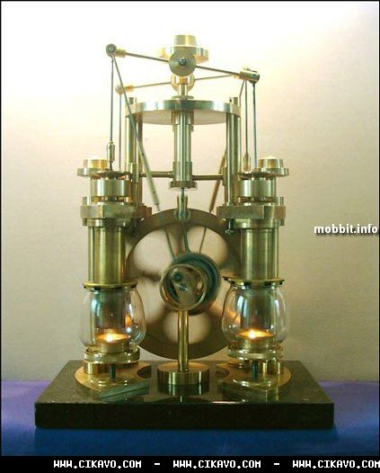
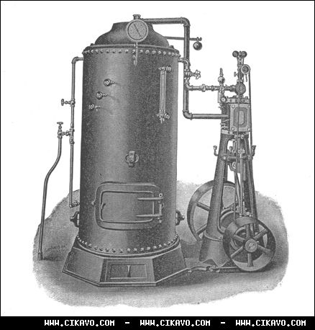
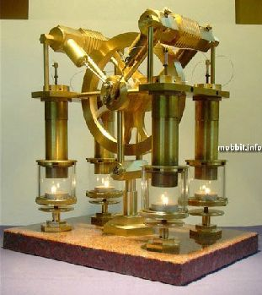
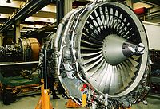
Для перетворення теплової енергії палива в кінетичну використовують різні види теплових двигунів.

Slide 6
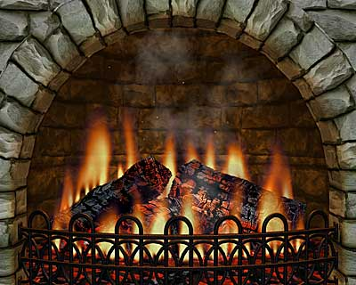
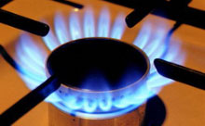
Пічне побутове паливо призначене для спалювання в опалювальних установках невеликої потужності, розташованих безпосередньо в житлових приміщеннях, а також в теплогенераторах середньої потужності, що використовуються в сільському господарстві для приготування кормів, сушки зерна, фруктів, консервування та інших цілей.

Slide 7
Види палива
Тверде паливо
Деревина, деревна тріска, горючий сланець торф вугілля порох
Рідке паливо
Нафтові палива: Дизельне паливо (газойлін, солярове масло)Темне пічне паливо Світле пічне паливо мазут Паливна нафта гаслігроїн Бензин, газолін.
Газоподібне паливо
Пропан, Бутан, Метан, природний газ, метан вугільних пластів, сланцевий газ, копальневий газ, болотний газ, біогаз, лендфілл-газ, гідрат метануводень

Slide 8
Динаміка
За останні 20 років світове енергоспоживання зросло на 30 % (і це зростання , мабуть , продовжиться у зв'язку зростанням потреби бурхливо розвиваються країн азіатського регіону). У розвинених країнах за той же період сильно змінилася структура споживання - відбулося заміщення частини вугілля більш екологічним газом (Європа і насамперед Росія, де частка газу у споживанні склала до 40%), а також зросла з 4 % до 10 % частка атомної енергії.
Після приведення цифр варто вказати приклад Австралії , в балансі якої сонячна енергетика займає близько 30 %. Цю частку споживає сольова промисловість, що виробляє продукцію природним випаровуванням на сонці.

